Slide 1


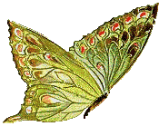
TRƯỜNG TIỂU HỌC ……
CHÀO MỪNG QUÝ THẦY CÔ
VỀ DỰ GIỜ THĂM LỚP
Môn Tự nhiên và Xã hội lớp 3
BÀI 21: CHĂM SÓC BÀ BẢO VỆ CƠ QUAN TUẦN HOÀN (Tiết 2)
Giáo viên:……………………………………
Lớp: 3

Slide 2

Thứ……ngày…..tháng…..năm…….
TỰ NHIÊN VÀ XÃ HỘI
Bài 21: CHĂM SÓC VÀ BẢO VỆ SƠ QUAN TUẦN HOÀN (TIẾT 2)
1. Hoàn thành bảng những việc nên làm, không nên làm để chăm sóc và bảo vệ cơ quan tuần hoàn theo gợi ý sau:
Việc nên làm | Việc không nên làm
Tập thể dục | Chạy nhảy quá mạnh
? | ?
? | ?
Thực phẩm sạch
Đi giày, mặc quần áo quá chật
Uống đủ nước
Ăn nhiều đồ chiên, rán

Slide 3
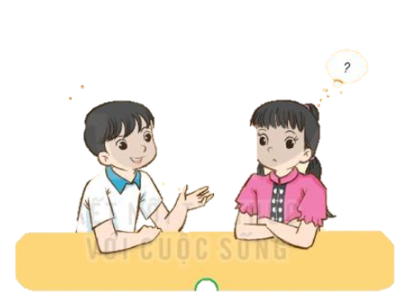
Thứ……ngày…..tháng…..năm…….
TỰ NHIÊN VÀ XÃ HỘI
Bài 21: CHĂM SÓC VÀ BẢO VỆ SƠ QUAN TUẦN HOÀN (TIẾT 2)
2. Chia sẻ với các bạn lí do vì sao nên hay không nên làm
Mình không nên đi giày,
dép quá chặt vì ảnh
hưởng đến sự lưu thông
của máu.
?

Slide 4
Thứ……ngày…..tháng…..năm…….
TỰ NHIÊN VÀ XÃ HỘI
Bài 21: CHĂM SÓC VÀ BẢO VỆ SƠ QUAN TUẦN HOÀN (TIẾT 2)
3. Nêu những việc làm bạn đã làm ở nhà , ở trường để chăm sóc, bảo vệ cơ quan tuần hoàn.
Tập thể dục buổi sáng
Uống đủ nước mỗi ngày
Ăn uống hợp lí
Làm việc vừa sức
Ngủ đúng giờ
…

Slide 5
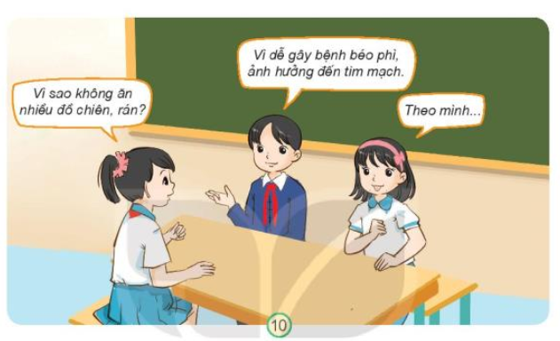
Thứ……ngày…..tháng…..năm…….
TỰ NHIÊN VÀ XÃ HỘI
Bài 21: CHĂM SÓC VÀ BẢO VỆ SƠ QUAN TUẦN HOÀN (TIẾT 2)
Hoạt động vận dụng
1. Điều gì sẽ xảy ra với cơ quan tuần hoàn nếu chúng ta: vận động quá sức; mặc quần áo đi giày dép quá chặt, ăn nhiều muối…

Slide 6
Thứ……ngày…..tháng…..năm…….
TỰ NHIÊN VÀ XÃ HỘI
Bài 21: CHĂM SÓC VÀ BẢO VỆ SƠ QUAN TUẦN HOÀN (TIẾT 2)
1. Điều gì sẽ xảy ra với cơ quan tuần hoàn nếu chúng ta: vận động quá sức; mặc quần áo đi giày dép quá chặt, ăn nhiều muối…
Thảo luận theo nhóm
- Vận động quá sức sẽ dẫn đến nhịp tim bất thường , gia tăng nguy cơ đột quỵ do trụy tim.
- Ăn quá nhiều muối, đồ chiên rán sẽ khiến chúng ta phải uống nhiều nước, làm tăng khối lượng máu tuần hoàn và khiến tim làm việc nhiều hơn. Tình trạng này kéo dài làm tâm thất trái to lên, dẫn đến hiện tượng suy tim.

Slide 7
Thứ……ngày…..tháng…..năm…….
TỰ NHIÊN VÀ XÃ HỘI
Bài 21: CHĂM SÓC VÀ BẢO VỆ SƠ QUAN TUẦN HOÀN (TIẾT 2)
2. Chia sẻ với người thân những việc cần làm để chăm sóc và bảo vệ cơ quan tuần hoàn
- Vận động quá sức sẽ dẫn đến nhịp tim bất thường , gia tăng nguy cơ đột quỵ do trụy tim.
- Ăn quá nhiều muối, đồ chiên rán sẽ khiến chúng ta phải uống nhiều nước, làm tăng khối lượng máu tuần hoàn và khiến tim làm việc nhiều hơn. Tình trạng này kéo dài làm tâm thất trái to lên, dẫn đến hiện tượng suy tim.

Slide 8
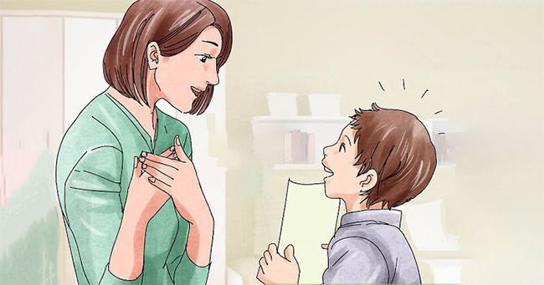
Thứ……ngày…..tháng…..năm…….
TỰ NHIÊN VÀ XÃ HỘI
Bài 21: CHĂM SÓC VÀ BẢO VỆ SƠ QUAN TUẦN HOÀN (TIẾT 2)
2. Chia sẻ với người thân những việc cần làm để chăm sóc và bảo vệ cơ quan tuần hoàn

Slide 9
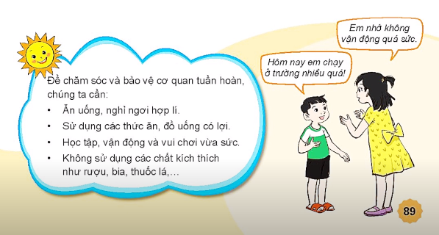
Thứ……ngày…..tháng…..năm…….
TỰ NHIÊN VÀ XÃ HỘI
Bài 21: CHĂM SÓC VÀ BẢO VỆ SƠ QUAN TUẦN HOÀN (TIẾT 2)
Kết luận:

Slide 10

XIN CHÂN THÀNH CẢM ƠN
QUÝ THẦY CÔ GIÁO VÀ CÁC EM

